Slide 1

EnterJS Darmstadt | 25. Juni 2019 | @nilshartmann
NILS HARTMANN
https://nilshartmann.net
Fullstack
GraphQL
Workshop
mit Apollo und React
Slides: https://nils.buzz/oose-graphql

Slide 2
https://nilshartmann.net
NILS HARTMANN
nils@nilshartmann.net
Freiberuflicher Entwickler, Architekt, Trainer aus Hamburg
Java
JavaScript, TypeScript
React
GraphQL
Trainings & Workshops
https://nilshartmann.net/react-workshops

Slide 3
Agenda
sdfasdf

Slide 4
Teil 1
GraphQL
Grundlagen

Slide 5
"GraphQL is a query language for APIs and a runtime for fulfilling those queries with your existing data"
- https://graphql.org
GraphQL

Slide 6
GraphQL
Spezifikation: https://facebook.github.io/graphql/
2015 von Facebook erstmals veröffentlicht
Weitere Entwicklung seit 2018 in GraphQL Foundation
Umfasst:
Query Sprache und -Ausführung
Schema Definition Language
Nicht: Implementierung
Referenz-Implementierung: graphql-js

Slide 7
GraphQL
GraphQL != SQL
kein SQL, keine "vollständige" Query-Sprache
z.B. keine Sortierung, keine (beliebigen) Joins etc
keine Datenbank!
kein Framework!
Ersetzt weder Backend noch Datenbank

Slide 8
GraphQL
GraphQL != JavaScript
Populär in JS, aber auch außerhalb

Slide 9
GraphQL
GraphQL != (nur) Lösung für Over- oder Under-fetching
Häufig genanntes technisches Argument für GraphQL
M.E. aber nicht das wichtigste
Flexible, fachliche Abfragen möglich
Gute Möglichkeit, Domainmodel abzubilden und zur Verfügung zu stellen

Slide 10
GraphQL
GraphQL != Mainstream
Implementierungen und Einsatz noch "bleeding edge"
Wenig erprobte Best-Practices
...dennoch wird es von einigen verwendet!

Slide 11

GitHub
https://twitter.com/github/status/866590967314472960

Slide 12

New York Times
https://open.nytimes.com/react-relay-and-graphql-under-the-hood-of-the-times-website-redesign-22fb62ea9764

Slide 13
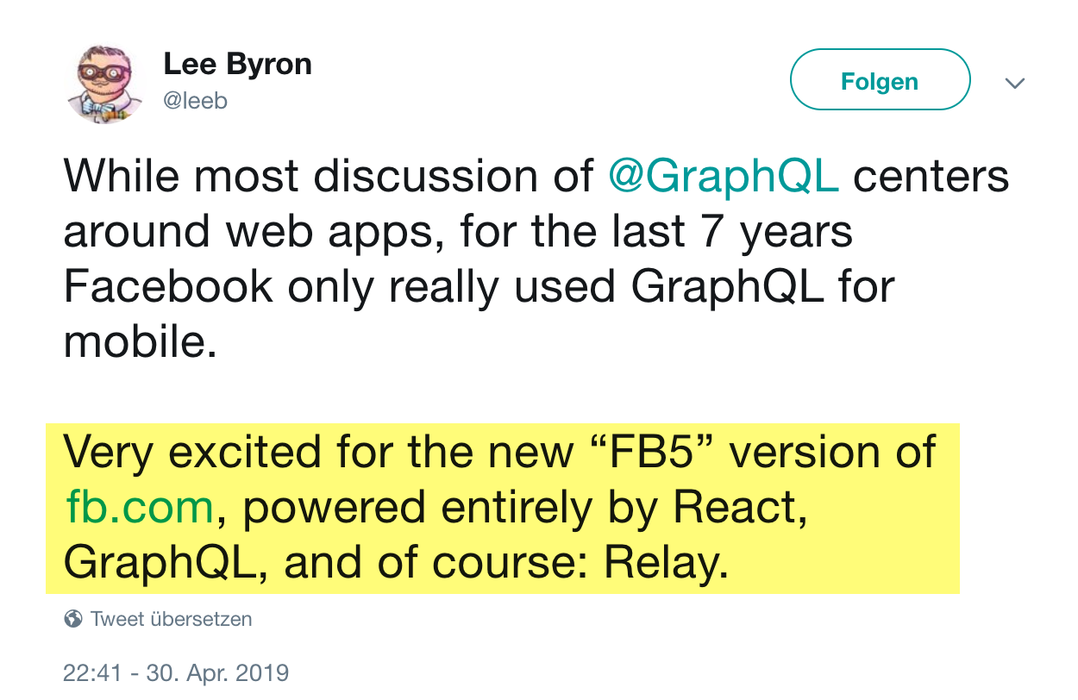
Facebook 5
https://twitter.com/leeb/status/1123326647552266241

Slide 14
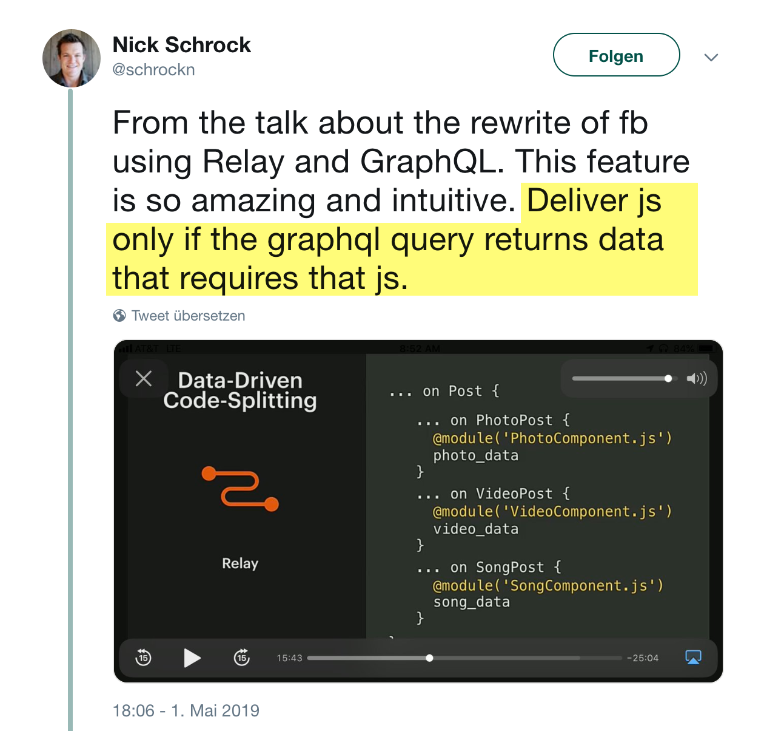
Next Gen GraphqL?
https://twitter.com/schrockn/status/1123619660732047360

Slide 15
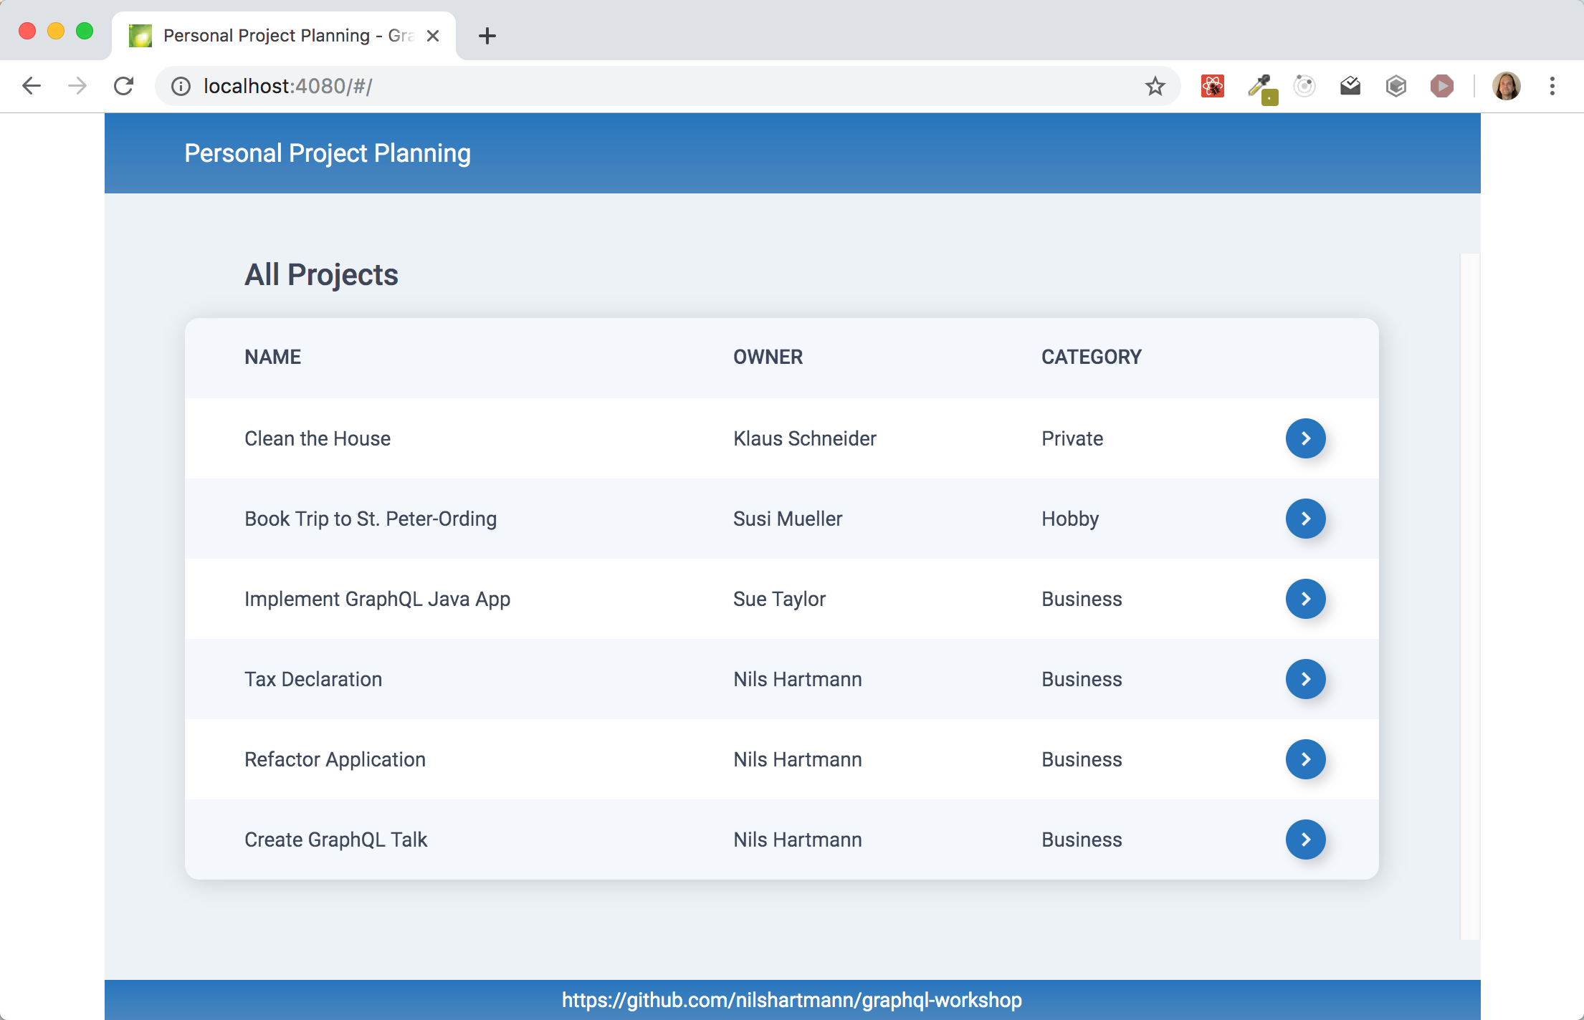
Source-Code: graphql-workshop/app
GraphQL praktisch

Slide 16
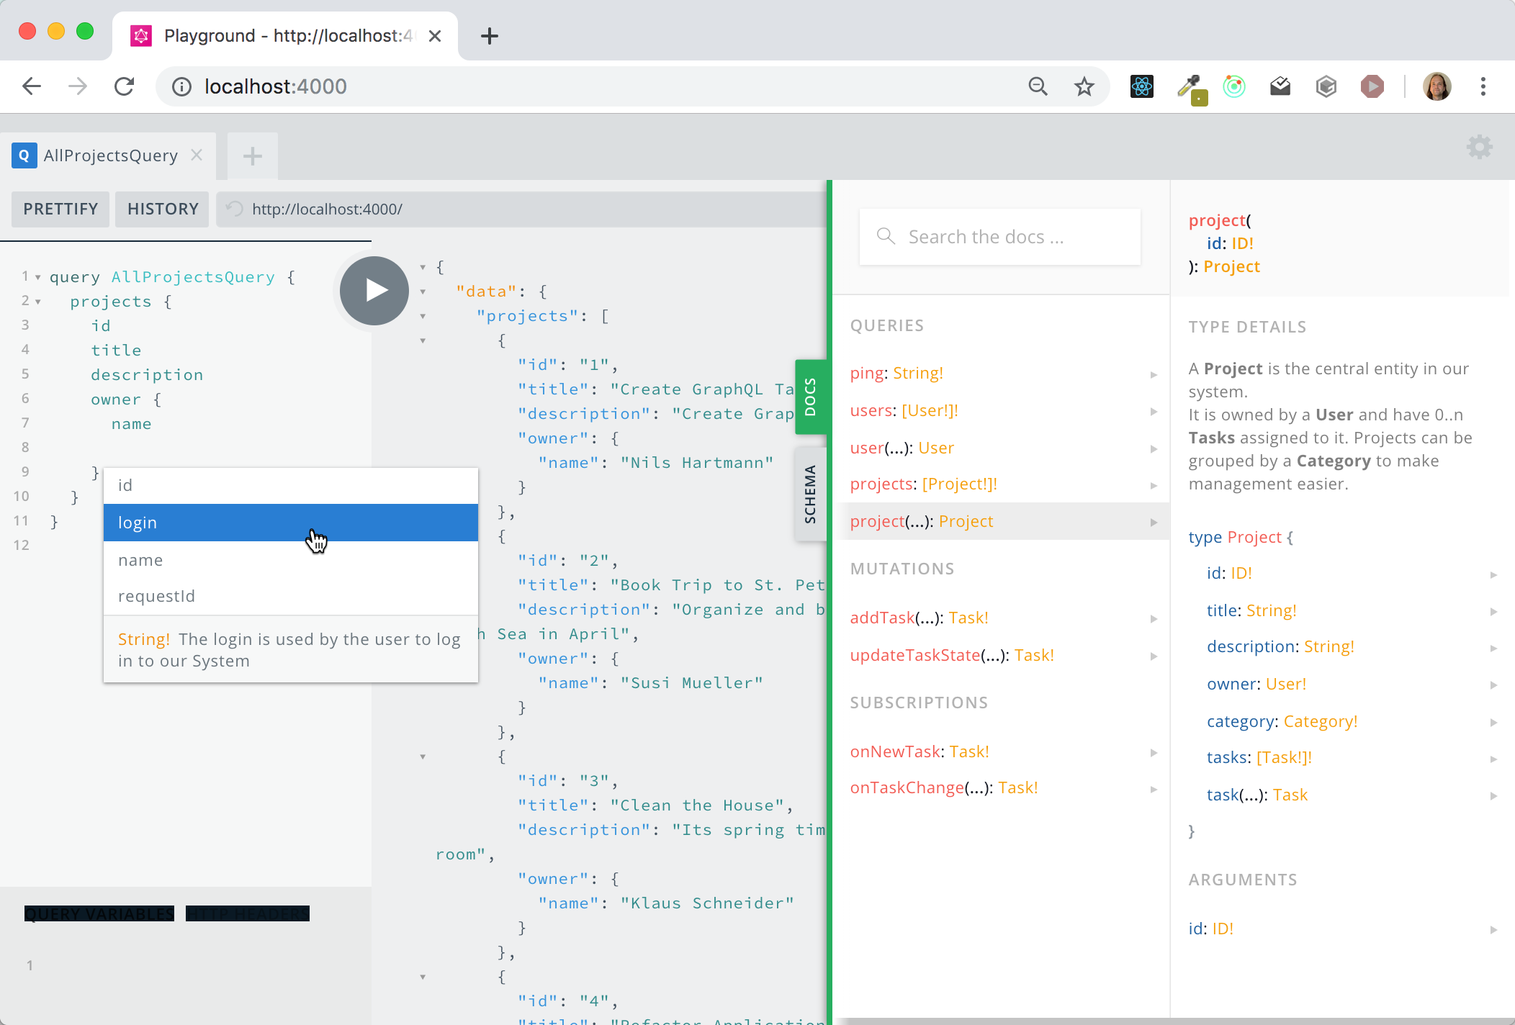
http://localhost:4000
Demo: Playground
https://github.com/prisma/graphql-playground

Slide 17

Beispiel: Intellij IDEA
BeerPage.tsx
Demo: IDE Support

Slide 18
Teil 1: Abfragen und Schema
"GraphQL is a query language for APIs and a runtime for fulfilling those queries with your existing data"
- https://graphql.org
GraphQL

Slide 19
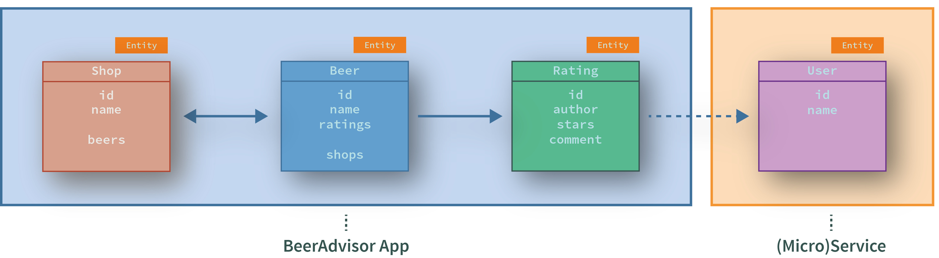
GraphQL Einsatzszenarien
"Architektur" Beer Advisor

Slide 20

GraphQL Einsatzszenarien
Use-Case spezifische Abfragen – 1
{ beer {
id
name
averageStars
}
}

Slide 21

GraphQL Einsatzszenarien
Use-Case spezifische Abfragen – 2
{ beer(beerId: "B1" {
name
price
ratings {
stars
comment
author {
name
}
}
shops { name }
}
}

Slide 22

GraphQL Einsatzszenarien
Use-Case spezifische Abfragen – 3
{ shop(shopId: "S3") {
name
address { street city }
beers { id name }
}
}

Slide 23
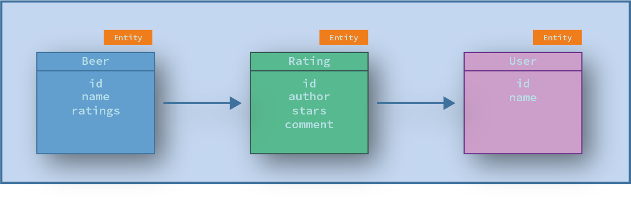
Abfragen mit GraphQL
GraphQL
Beliebige Abfragen über veröffentliches Domain Model / API
Kein Widerspruch zu REST, kann als Ergänzung genutzt werden
z.B. Login oder File Upload
{
"name": "Barfüßer",
"ratings": {
"stars": 3,
"comment: "good",
"author": { "name": "Klaus" }
}
}

Slide 24
Einsatzszenarien
Gründe für den Einsatz von GraphQL
Viele unterschiedliche Use-Cases, die unterschiedliche Daten benötigen
Unterschiedliche Ansichten im Frontend
Unterschiedliche Clients
Flexible Architektur im Client
Einheitliche Gesamt-Sicht auf Domaine erwünscht
Typ-sichere API erfordert
Im Gegensatz zu REST (mehr) standardisiert und aus einer Hand

Slide 25
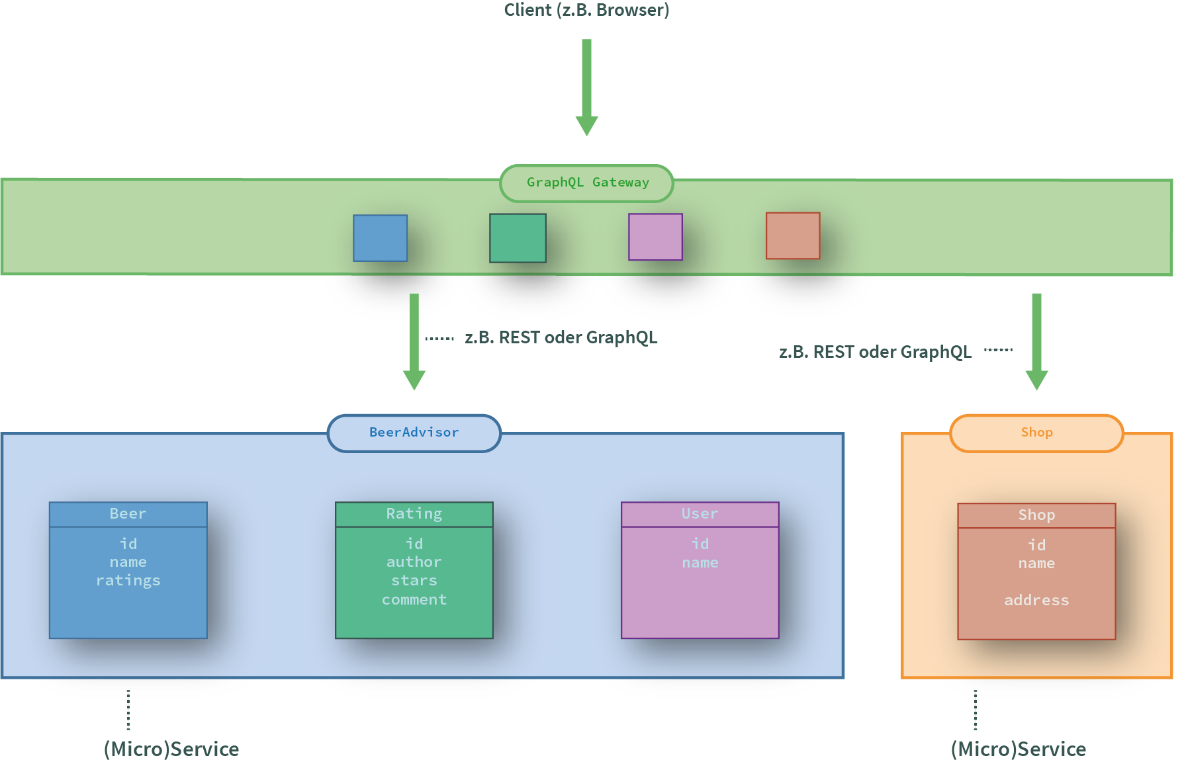
Einsatzszenarien
Gateway für Frontend zu mehreren Backends

Slide 26

Daten Quellen
GraphQL macht keine Aussage, wo die Daten herkommen
Versteckt unterschiedliche APIs/Services
Gesamt-Sicht auf die Domain/Anwendung
Fachliche Abfragen möglichen
Ermittlung der Daten ist unsere Aufgabe

Slide 27
query Language
Strukturierte Sprache, um Daten von der API abzufragen
Abgefragt werden Felder von (verschachtelten) Objekten

Slide 28
query Language
Strukturierte Sprache, um Daten von der API abzufragen
Abgefragt werden Felder von (verschachtelten) Objekten
Felder können Argumente haben

Slide 29
query Language
Ergebnis
Identische Struktur wie bei der Abfrage

Slide 30
query Language: Operations
Operation: beschreibt, was getan werden soll
query, mutation, subscription

Slide 31
query Language: Operations
Operation: Variablen
Credits: https://dev-blog.apollodata.com/the-anatomy-of-a-graphql-query-6dffa9e9e747

Slide 32
query Language: Mutations
Mutations
Mutation wird zum Verändern von Daten verwendet
Entspricht POST, PUT, PATCH, DELETE in REST
Rückgabe Wert kann frei definiert werden (z.B. neue Entität)

Slide 33
query Language: Mutations
Subscription
Automatische Benachrichtigung bei neuen Daten

Slide 34
Queries ausführen
Queries werden über HTTP ausgeführt
Üblicherweise per POST
Ein einzelner Endpoint, z.B. /graphql
$ curl -X POST -H "Content-Type: application/json" \
-d '{"query":"{ projects { title } }"}' \
http://localhost:4000/graphql
{"data":
{"projects": [
{"title": "Create GraphQL Talk"},
{"title ": "Book Trip to St. Peter-Ording"},
{"title ": "Clean the House"},
{"title ": "Refactor Application"},
{"title ": "Tax Declaration"},
{"title ": "Implement GraphQL Java App"}
]}
}

Slide 35
Queries ausführen
Antwort vom Server
Grundsätzlich HTTP 200
(JSON-)Map mit max. drei Feldern
{
{"errors":
[
{ "message": "Could not read User with ID 123",
"locations": [ . . . ],
"path": [ "project", "task", "assignee" ]
}
]
},
{"data": {"projects": [ . . . ] },
{"extensions": { . . . }
}

Slide 36
GraphQL-java
Übung:
Starte den Server ("backend") und den REST-Service (user)
Öffne den Playground (http://localhost:4000)
ggf. meinen Rechner benutzen
Mach dich mit der API des Projektes vertraut
Führe einen Query aus, mit dem Du alle Projekte und alle Benutzer findest
Füge einem Projekt eine neue Aufgabe ("Task") hinzu

Slide 37
Teil 2: Runtime-Umgebung (AKA: Eure Anwendung)
"GraphQL is a query language for APIs and a runtime for fulfilling those queries with your existing data"
- https://graphql.org
GraphQL
Server

Slide 38
"A community building flexible open source tools for GraphQL."
- https://github.com/apollographql
Apollo

Slide 39
Apollo-Server
Apollo Server: https://www.apollographql.com/docs/apollo-server/
Basiert auf JavaScript GraphQL Referenzimplementierung
"All-inclusive"-Lösung
Adapter für diverse Webserver (Connect, Express, Hapi, ...)
Playground zur Query Ausführung
Caching
const { ApolloServer } = require("apollo-server");
const server = new ApolloServer({
typeDefs: ...,
resolvers: ...,
context: ...,
dataSources: ...
});
server.listen();
Server Konfiguration
Server Start
(Port 4000)

Slide 40
Das Schema in Apollo Server
Type-Definition in Apollo Server über Schema-Definition-Language
Schema wird beim Server-Start übergeben
Konfiguration des
Servers
Starten des
Servers

Slide 41
GraphQL Server mit Apollo
Aufgaben
Schema definieren
Resolver für das Schema implementieren
Wie/woher kommen die Daten für eine Anfrage
DataSources für Zugriff auf (externe) Daten
Server konfigurieren und starten

Slide 42
GraphQL Schema
Schema
Eine GraphQL API muss mit einem Schema beschrieben werden
Schema legt fest, welche Types und Fields es gibt
Nur Anfragen und Ergebnisse, die Schema-konform sind werden ausgeführt bzw. zurückgegeben
Schema Definition Language (SDL)

Slide 43
GraphQL Schema
Schema Definition per SDL https://graphql.org/learn/schema/
Object Type
type Project { id: ID!
title: String! description: String
}
Fields

Slide 44
GraphQL Schema
Schema Definition per SDL
type Project { id: ID!
title: String! description: String
}
Return Type (non-nullable)
Return Type (nullable)
Eingebaute skalare Typen:
Int
Float
String
Boolean
ID (wird als String gelesen und geschrieben. Wert wird in der Anwendung nicht "interpretiert")

Slide 45
GraphQL Schema
Schema Definition per SDL
type Project { id: ID!
title: String! description: String
owner: User!
}
type User {
id: ID!
name: String!
}
Referenz auf anderen Typ

Slide 46
GraphQL Schema
Schema Definition per SDL
type Project { id: ID!
title: String! description: String
owner: User!
tasks: [Task!]!
}
type User {
id: ID!
name: String!
}
type Task {
id: ID!
}
Return Type
Liste / Array

Slide 47
GraphQL Schema
Schema Definition per SDL
type Project { id: ID!
title: String! description: String
owner: User!
tasks: [Task!]!
task(taskId: ID!): Task
}
type User {
id: ID!
name: String!
}
type Task {
id: ID!
}
Argumente

Slide 48
GraphQL Schema
Schema Definition per SDL
enum TaskState { NEW
RUNNING FINISHED
}
Aufzählungstyp

Slide 49
GraphQL Schema
Schema Definition per SDL
enum TaskState { NEW
RUNNING FINISHED
}
input AddTaskInput {
title: String!
description: String!
toBeFinished: String!
assigneeId: ID!
}
Aufzählungstyp
Input-Typ
(für Argumente)

Slide 50
GraphQL Schema
Root-Types: Einstiegspunkte in die API (Query, Mutation, Subscription)
Root-Type
("Query")
type Query { projects: [Project!]!
project(projectId: ID!): Project }
Root-Fields

Slide 51
GraphQL Schema
Root-Types: Einstiegspunkte in die API (Query, Mutation, Subscription)
Root-Type
("Query")
type Query { projects: [Project!]!
project(projectId: ID!): Project }
type Mutation { addTask(newTask: AddTaskInput): Task! }
Root-Fields
Root-Type
("Mutation")
Input Type

Slide 52
GraphQL Schema
Root-Types: Einstiegspunkte in die API (Query, Mutation, Subscription)
Root-Type
("Query")
type Query { projects: [Project!]!
project(projectId: ID!): Project }
type Mutation { addTask(newTask: AddTaskInput): Task! }
type Subscription {
onNewTask: Task!
onTaskChange(projectId: ID!): Task!
}
Root-Fields
Root-Type
("Mutation")
Input Type
Root-Type
("Subscription")

Slide 53
Schema WeiterEntwicklung
Nur eine Version: Felder werden immer explizit abgefragt
Es können "ohne Schaden" neue Felder hinzugefügt werden
Alte Felder können 'deprecated' werden
Verwendung der Felder kann einzeln getrackt werden
type Query { projects: [Project!]!
project(projectId: ID!): Project @deprecated
getProjectById(projectId: ID!): Project }
Neues Feld

Slide 54
Das Schema in Apollo Server
Type-Definition in Apollo Server über Schema-Definition-Language
Erfolgt in der Regel in eigener Datei/eigenen Dateien
// schema.js
module.exports = `
type Project {
id: ID!
title: String!
description: String!
tasks: [Task!]!
}
type Task { . . . }
type Query {
projects: [Project!]!
project(projectId: Id!): Project
}
`;
Schema Definition
Root-Fields (erforderlich)

Slide 55
Das Schema in Apollo Server
Type-Definition in Apollo Server über Schema-Definition-Language
Schema wird beim Server-Start übergeben
// server.js
const { ApolloServer } = require("apollo-server");
const typeDefs = require("./schema");
const server = new ApolloServer({
typeDefs,
resolvers: ...,
context: ...,
dataSources: ...
});
server.listen();
Konfiguration des
Servers
Starten des
Servers

Slide 56
Übung 1: Schema Definieren
Achtung! Optimierungen immer Use-Case-spezifisch

Slide 57
AB HIER TODO

Slide 58
Schritt 2: Resolver

Slide 59
Schritt 2: Resolver
Resolver-Funktion: Funktion, die Daten für ein Feld ermittelt
Laufzeitumgebung prüft Rückgabe auf Korrektheit gemäß Schema-Definition
Müssen mindestens für Root-Felder implementiert werden
ab da per "Property-Pfad" weiter (root.a.b.c)
oder per speziellem Resolver

Slide 60
Schritt 2: Resolver
Beispiel 1: Root-Resolver
Schema Definition
type Query {
beers: [Beer!]!
}
Root-Resolver
const resolvers = {
Query: {
beers: => beerStore.all(),
}
}

Slide 61
Schritt 2: Resolver
Beispiel 2: Root-Resolver mit Argumenten
Argumente werden der Resolver-Funktion als Parameter übergeben
Laufzeitumgebung sorgt dafür, dass nur gültige Werte übergeben werden
Schema Definition
type Query {
beers: [Beer!]!
beer(beerId: String!): Beer
}
Root-Resolver
const resolvers = {
Query: {
beers: => beerStore.all(),
beer: (_, args) => beerStore.all()
.find(beer => beer.id === args.beerId)
}
}
Root-Resolver mit
Argumenten

Slide 62
Schritt 2: Resolver
Beispiel 3: Resolver für ein Feld eines Types
Erlaubt individuelle Behandlung für einzelne Felder
(zum Beispiel Performance-Optimierung / Security, ...)
Schema Definition
type Query { . . . }
type Beer {
ratings: [Rating!]!
. . .
}
const resolvers = {
Query: { . . . }
Beer: {
ratings: (beer) => ratingStore.all()
.filter(rating => rating.beerId === beer.id)
}
}
Resolver für nicht-Root-Field

Slide 63
Schritt 2: Resolver
Die Resolver-Methode
Signatur
Schema Definition
todo
const resolvers = {
Query: { . . . }
Beer: {
ratings: (beer) => ratingStore.all()
.filter(rating => rating.beerId === beer.id)
}
}
Resolver für nicht-Root-Field

Slide 64
Schritt 2: Resolver
Das Context-Objekt
Signatur
Schema Definition
todo
const resolvers = {
Query: { . . . }
Beer: {
ratings: (beer) => ratingStore.all()
.filter(rating => rating.beerId === beer.id)
}
}
Resolver für nicht-Root-Field

Slide 65
Schritt 2: Resolver
Zusammensetzen und Starten des Servers
Signatur
Schema Definition
todo
const resolvers = {
Query: { . . . }
Beer: {
ratings: (beer) => ratingStore.all()
.filter(rating => rating.beerId === beer.id)
}
}
Resolver für nicht-Root-Field

Slide 66
Übung 2: Resolver implementieren
Zugriff auf DB Resource (REST kommt später)

Slide 67
Schritt 3: Zugriff auf externe Systeme
Die REST Data Source
Caching
Caching vs Batching
Caching der Antwort, wenn HTTP Header kommt
Ausblick: Caching von HTTP Requests
mit Webserver
mit Apollo Cache Plug-in

Slide 68
Schritt 3: Zugriff auf externe Systeme
Alternative Data Source: Datenbank
Normale Klasse
Kein Caching, aber für einige DBs fertige Implementierungen
todo

Slide 69
(optional) Übung 3: Data Source implementieren
REST DataSource implementieren
UserService implementieren
Queries ausführen
Prüfen, wieviele Anfragen es aus der Query heraus gibt und wieviele im UserService tatsächlich ausgeführt werden
Ausblick (ggf nur zeigen): HTTP Cache einschalten

Slide 70
Typ-sichere Clients mit React, Apollo und TypeScript
GraphQL
Clients

Slide 71

Demo: Apollo Dev Tools

Slide 72
Apollo-Server
React Apollo: https://www.apollographql.com/docs/react/
React-Komponenten zum Zugriff auf GraphQL APIs
funktioniert mit allen GraphQL Backends
Sehr modular aufgebaut, viele npm-Module
Anwendungsweiter, globaler Cache sorgt für konsistente Darstellung der Daten

Slide 73
Schritt 1: Erzeugen des Clients und Providers
ApolloClient ist für Kommunikation mit Backend zuständig
Zentraler Cache, Authentifizierung, Fehlerbehandlung, ...
Bootstrap der React-Anwendung
import ApolloClient from "apollo-client";
const client = new ApolloClient({
link: new HttpLink({uri: "http://..."}),
cache: new InMemoryCache()
}};
Client erzeugen

Slide 74
Schritt 1: Erzeugen des Clients und Providers
Provider stellt Client in React Komponenten zur Verfügung
Zugriff dann in allen Komponenten möglich
Bootstrap der React-Anwendung
import ApolloClient from "apollo-client";
import { ApolloProvider } from "react-apollo";
const client = new ApolloClient({
link: new HttpLink({uri: "http://..."}),
cache: new InMemoryCache()
}};
ReactDOM.render(
<ApolloProvider client={client}>
<BeerRatingApp />
</ApolloProvider>,
document.getElementById(...)
);
Client erzeugen
Apollo Provider um
Anwendung legen

Slide 75
Schritt 2: Queries
Queries
Werden mittels gql-Funktion angegeben und geparst
import { gql } from "react-apollo";
const BEER_RATING_APP_QUERY = gql`
query BeerRatingAppQuery {
beers {
id
name
price
ratings { . . . }
}
}
`;
Query parsen

Slide 76
Schritt 2: Queries
Query-Komponente
Führt Query aus, kümmert sich um Caching, Fehlerbehandlung etc
import { gql, Query } from "react-apollo";
const BEER_RATING_APP_QUERY = gql`...`;
function BeerRatingApp(props) {
return <Query query={BEER_RATING_APP_QUERY}>
</Query>
};
React Komponente

Slide 77
Schritt 2: Queries
Query-Komponente
Führt Query aus, kümmert sich um Caching, Fehlerbehandlung etc
Ergebnis (Daten, ...) wird per Render-Prop (Children) übergeben
import { gql, Query } from "react-apollo";
const BEER_RATING_APP_QUERY = gql`...`;
function BeerRatingApp(props) {
return <Query query={query}>
{({ loading, error, data }) => {
}}
</Query>
};
Query Ergebnis
(wird ggf mehrfach
aufgerufen)

Slide 78
Schritt 2: Queries
Query-Komponente
Führt Query aus, kümmert sich um Caching, Fehlerbehandlung etc
Ergebnis (Daten, ...) wird per Render-Prop (Children) übergeben
import { gql, Query } from "react-apollo";
const BEER_RATING_APP_QUERY = gql`...`;
function BeerRatingApp(props) {
return <Query query={query}>
{({ loading, error, data }) => {
if (loading) { return <h1>Loading...</h1> }
if (error) { return <h1>Error!</h1> }
return <BeerList beers={data.beers} />
}}
</Query>
};
Ergebnis (samt Fehler) auswerten

Slide 79
Schritt 2: Queries
Alternative: useQuery Hook (Alpha!)
Support für React Hook API in Alpha Version verfügbar
import { useQuery } from "@apollo/react-hooks";
const QUERY = gql`...`;
function BeerRatingApp(props) {
const { loading, error, data } = useQuery(QUERY);
if (loading) { return <h1>Loading...</h1> }
if (error) { return <h1>Error!</h1> }
return <BeerList beers={data.beers} />
}

Slide 80
Schritt 2: Queries
Mit TypeScript: Typ-sicherer Zugriff auf Ergebnis
Wird typisiert mit Query-Resultat und ggf. Variablen
TS Interfaces können mit apollo client:codegen generiert werden
import { gql, Query } from "react-apollo";
import { BeerRatingAppQuery } from "./__generated__/...";
function BeerRatingApp(props) {
return <Query<BeerRatingAppQuery> query={query}>
{({ loading, error, data }) => {
// . . .
return <BeerList beers={data.biere} />
}}
</Query>
};
Compile-Fehler!

Slide 81
Schritt 3: Mutations
Mutation-Komponente: Führt Mutations aus
Mutation wird ebenfalls per gql geparst
import { gql } from "react-apollo";
const ADD_RATING_MUTATION = gql`
mutation AddRatingMutation($input: AddRatingInput!)
{
addRating(ratingInput: $input) {
id
beerId
author
comment
}
}
`;

Slide 82
Schritt 3: Mutations
Mutation-Komponente: Führt Mutations aus
Funktionsweise ähnlich wie Query-Komponente
import { gql, Mutation } from "react-apollo";
const ADD_RATING_MUTATION = gql`...`;
function AddRating(props) {
return <Mutation mutation={ADD_RATING_MUTATION }>
</Mutation>
}

Slide 83
Schritt 3: Mutations
Mutation-Komponente: Führt Mutations aus
Funktionsweise ähnlich wie Query-Komponente
Render-Property erhält Funktion zum Ausführen der Mutation
import { gql, Mutation } from "react-apollo";
const ADD_RATING_MUTATION = gql`...`;
function AddRating(props) {
return <Mutation mutation={ADD_RATING_MUTATION }>
{addRating => {
}
}
</Mutation>
}

Slide 84
Schritt 3: Mutations
Mutation-Komponente: Führt Mutations aus
Funktionsweise ähnlich wie Query-Komponente
Render-Property erhält Funktion zum Ausführen der Mutation
import { gql, Mutation } from "react-apollo";
const ADD_RATING_MUTATION = gql`...`;
function AddRating(props) {
return <Mutation mutation={ADD_RATING_MUTATION }>
{addRating => {
return <RatingForm onNewRating={
newRating => addRating({
variables: {ratingInput: newRating)}
})
} />
}
}
</Mutation>
}

Slide 85
Schritt 3: Mutations
Mutation-Komponente: Cache aktualisieren
Callback-Funktionen zum aktualisieren des lokalen Caches
Aktualisiert automatisch sämtliche Ansichten
function AddRating(props) {
return <Mutation mutation={ADD_RATING_MUTATION }
update={(cache, {data}) => {
// "Altes" Beer aus Cache lesen
const oldBeer = cache.readFragment(...);
// Neues Rating dem Beer hinzufügen
const newBeer = ...;
// Beer im Cache aktualisieren
cache.writeFragment({data: newBeer});
}>
. . .
</Mutation>
}

Slide 86
HTTPS://NILSHARTMANN.NET | @nilshartmann
🍻
Vielen Dank!
Beispiel-Code: https://nils.buzz/oose-graphql-example
Slides: https://nils.buzz/oose-graphql
Mehr GraphQL: https://nils.buzz/graphql

